Slide 1
«Здоровье в порядке – спасибо зарядке»
Совместное мероприятие
с детьми и родителями
Выполнила воспитатель
Орехова Н.А. МКДОУ д/с №2 «Ласточка»
г. Семилуки

Slide 2
Цель:
Формирование у детей и родителей устойчивой мотивации к сохранению и укреплению здоровья.

Slide 3
Задачи:
Повысить уровень знаний родителей в области формирования, сохранения и укрепления здоровья детей, здорового образа жизни в семье.
Познакомить родителей с современными здоровьесберегающими технологиями, применяемыми в ДОУ.
Показать применение технологий в ходе работы с детьми среднего дошкольного возраста.
Дать соответствующие рекомендации по данному вопросу.
Способствовать получению практических навыков по их проведению в домашних условиях.
Формировать навыки сотрудничества детей и родителей, содействовать их эмоциональному сближению.

Slide 4
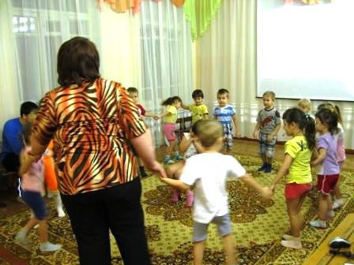
Коммуникативная игра «Здравствуй, друг!»
Здравствуй друг!
Здравствуй друг!
Становись скорее в круг,
Мы по кругу пойдем
И друзей везде найдем!
Здравствуй, зайка!
Здравствуй, еж!
До чего же день хорош.
Белка, здравствуй!
Волк, привет!
Здравствуйте! – звучит в ответ.
Здравствуй друг!
Здравствуй друг!
Становись скорее в круг,
Мы по кругу пойдем
И друзей везде найдем!

Slide 5
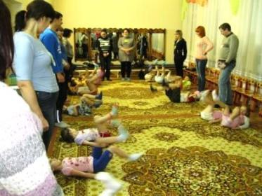
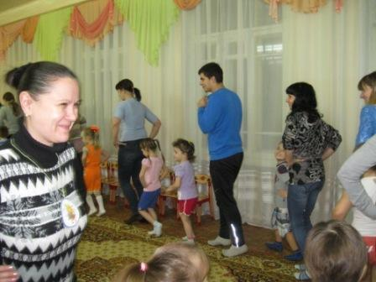
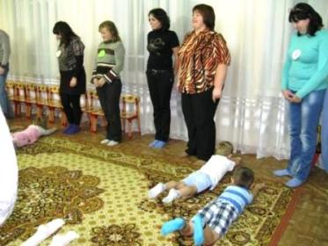
Утренняя гимнастика «Зоопарк»
Раз-два! Раз-два! Начинается игра!
Мы идем в зоосад – посмотреть на зверят.

Slide 6
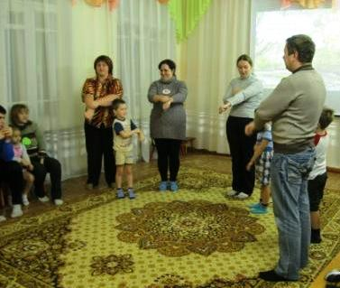
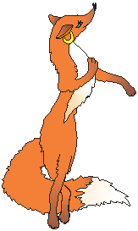
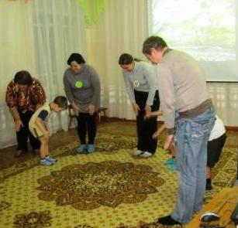
Массаж «Лиса»
Утром лисонька проснулась,
Лапкой вправо потянулась,
Лапкой влево потянулась,
Солнцу нежно улыбнулась.
В кулачок все лапки сжала,
Растирать все лапки стала –
Ручки ножки и бока.
Вот какая красота!
А потом ладошкой
Пошлепала немножко.
Стала гладить ручки, ножки
И бока совсем немножко
Ну, красавица лиса
До чего же хороша!

Slide 7
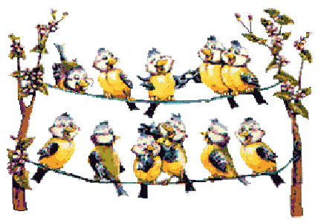
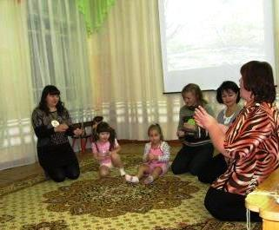
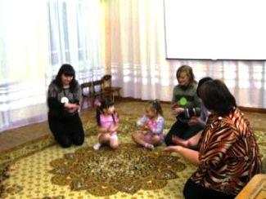
, -
Массаж ладоней
«Мне дала синичка хрупкое яичко»
.
Птичка веток набрала,
Крепко гнездышко свила, -
И снесла яичко
Умница – синичка, -
Ты яичко покатай,
Но из рук не выпускай:
Очень хрупкое оно –
Так у птиц заведено.

Slide 8
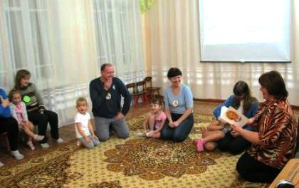
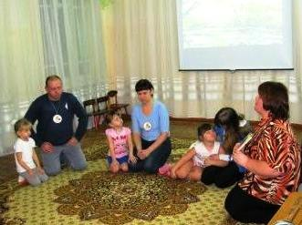
–
«Веселая артикуляционная гимнастика»
Учимся широко и спокойно
открывать и закрывать рот
Бегемотик рот открыл,
Подержал. Потом закрыл.
Подразним мы бегемота –
Подшутить над ним охота.
упражнение «Улыбка»
Улыбается щенок,
Зубки напоказ.
Я бы точно так же смог,
Вот смотри. Сейчас.

Slide 9
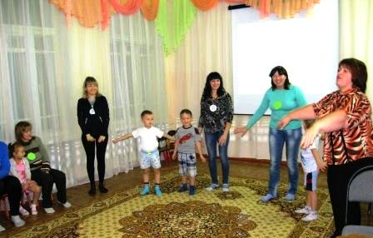
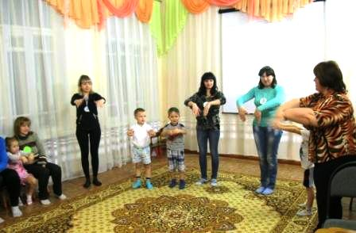
Пальчиковая игра «Дом на горе»
На горе мы видим дом.
Много зелени кругом.
Вот - деревья, вот – кусты.
Вот красивые цветы.
Окружает все забор.
За забором – чистый двор.
Мы ворота открываем,
К дому быстро подбегаем.
В дверь стучимся:
«Тук – тук – тук!»
Кто – то к нам идет на стук….
И гости к другу мы пришли
И гостинцы принесли.

Slide 10
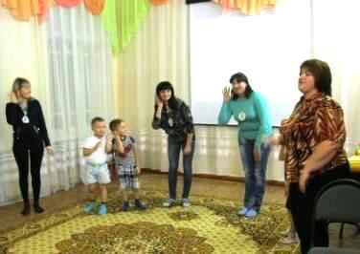
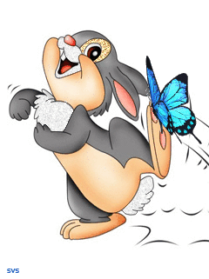
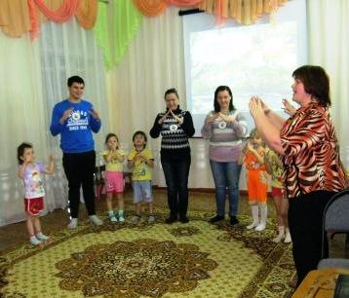
Пальчиковая гимнастика «Жили – были зайчики»
Жили – были зайчики
На лесной опушке,
Жили – были зайчики
В беленькой избушке
Мыли свои ушки
Мыли свои лапочки,
Наряжались зайчики,
Обували тапочки.

Slide 11
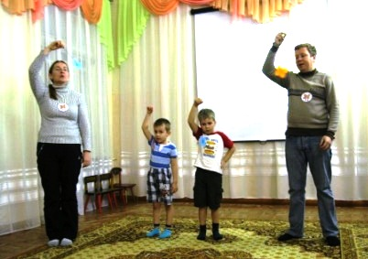
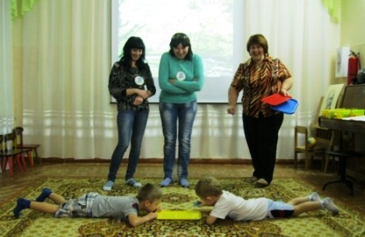
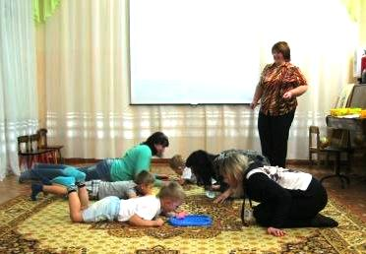
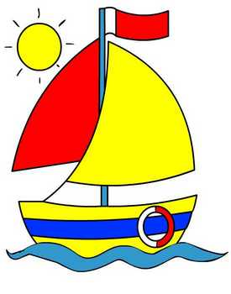
.
Дыхательная гимнастика
«Бабочки»
«Кораблик»
А сейчас пора играть,
Будут бабочки летать,
Пусть летят они легко
Далеко, далеко.
Носиком легко вдохни,
Легкий ветерок впусти,
Эй, кораблик, поплыви.

Slide 12
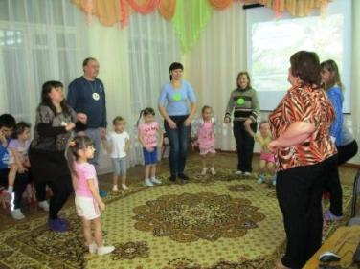
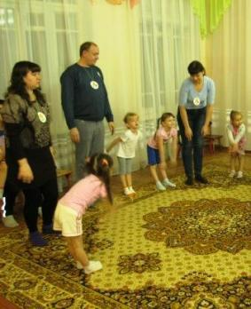
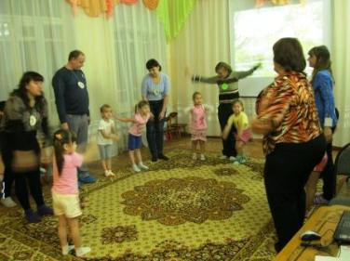
Физкультурная минутка «Движение»
Мы ногами топ-топ,
Мы руками хлоп- хлоп,
Мы глазами миг-миг,
Мы плечами чик-чик,
Раз, два, раз, два,
Заниматься нам пора,
Раз сюда, два туда,
Повернись вокруг себя
Раз присели, два привстали,
Руки кверху все подняли.

Slide 13
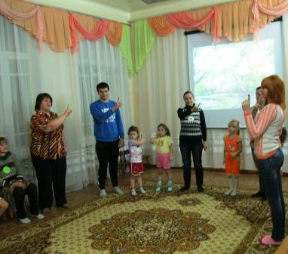
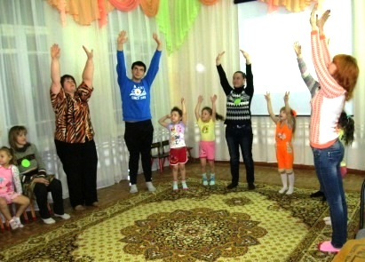
Гимнастика для глаз «Жук»
В группу к нам жук влетел,
Зажужжал и запел: « Ж – ж – ж – ж»,
Вот он вправо полетел.
Каждый вправо смотрел.
Вот он влево полетел,
Каждый влево посмотрел.
Жук на нос хочет сесть,
Не дадим ему присесть.
Жук наш приземлился.
Зажужжал и закружился
Ж - ж – ж – ж – ж – ж – ж - ж.
Жук, вот правая ладошка,
Посиди немножко
Жук, вот левая ладошка,
Посиди немножко.
Жук наверх полетел
И на потолок присел.
На носочки мы привстали,
Но жука мы не достали,
Хлопнем дружно
Хлоп – хлоп – хлоп,
Чтобы улететь он смог.

Slide 14
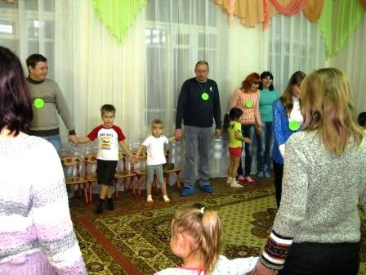
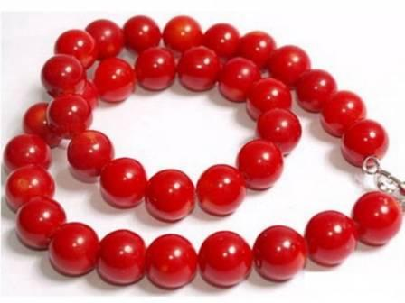
Подвижная игра «Машины бусы»
Бусы Маша собирала,
Собирала, задремала,
Бусы с нитки враз скатились,
Разбежались, закружились.
Поскакали по дорожке
Разноцветные горошки.
Слушай, Маша хватит спать!
Нужно бусы собирать.

Slide 15
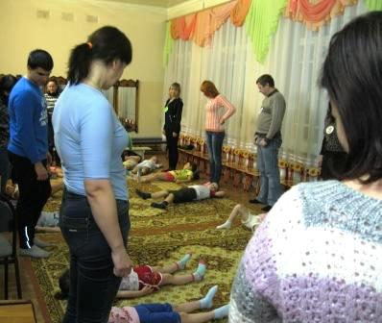
Упражнение на релаксацию «Облака»
Представьте себе тёплый летний вечер. Вы лежите на траве и смотрите на проплывающие в небе облака – такие белые, большие, пушистые облака в голубом небе. Вокруг всё тихо и спокойно, вам тепло и уютно.

Slide 16
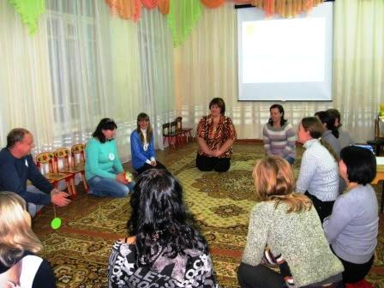
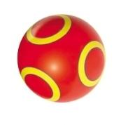
Игра «Закончи предложение»
Эстафетной палочкой для нас будет мяч.
Мы будем передавать его по кругу,
и тот человек в чьи руки попал мяч,
продолжает предложение
"Мой ребёнок будет здоров если я… ".

Slide 17
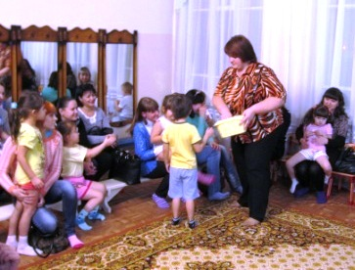
Минутка благодарности
Вручение грамот и призов за участие в конкурсе «Здоровый образ жизни»

Slide 18
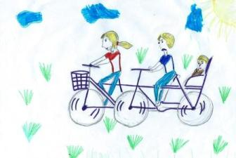
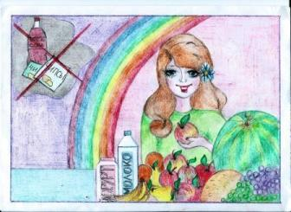
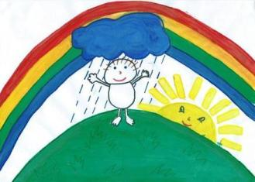
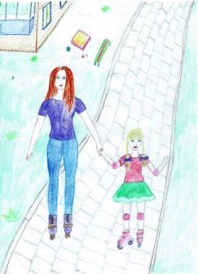
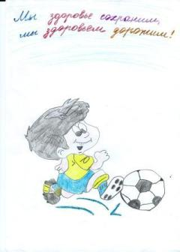
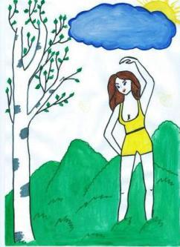
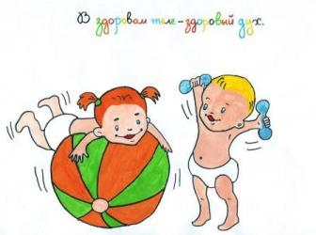
Конкурс рисунков
среди детей и родителей
на тему
«Здоровый образ жизни»

Slide 19
Спасибо за
внимание!

Slide 20
Перечень использованных материалов:
Пальчиковые игры и упражнения для детей 2 -7 лет / сост.Т.В. Калинина (и др.). – Изд. 2-е – Волгоград: Учитель, 2013 г.
Нищева Н.В. Подвижные и дидактические игры на прогулке. – СПБ.: ООО «ИЗДАТЕЛЬСТВО – ПРЕСС», 2011 г.
Нищева Н.В. Веселая артикуляционная гимнастика. – СПб.: ООО «ИЗДАТЕЛЬСТВО «ДЕТСТВО-ПРЕСС», 2009.
Картушина М.Ю. Логоритмические занятия в детском саду – М.: ТЦ Сфера, 2005 г.
http://www.debotaniki.ru/2011/02/vesyolaya-gimnastika-dlya-glaz “Весёлая неделька” гимнастика для глаз
http://www.doumarx.ru/load/vospitatelju/fizminutki_v_stikhakh/2-1-0-49
http://liubavyshka.ru/photo/17-0-53575 - солнышко
http://freelancerbay.com - божья коровка
http://vsyaanimaciya.ru/photo/65-0-5143 - птичка
http://ds101.centerstart.ru/node/50 - синички
Pribezhala-k-teremochku-myshka-norushka-i-stala-v-nej-zhit.html – лиса
http://3559.maam.ru/ - кораблик
http://karabasik.ru/shop/toys - мяч
http://marketvtomske.ru/echo/61780/ - бусы
http://foto.meta.ua/4084903.image#lvmedia=4084903&lvtype=albumкартинка - солнышко
http://www.liveinternet.ru/users/5011483/rubric/3842181/ - зайчик
http://www.tunnel.ru/view/post:147649 – зайчик
http://vg-news.ru/news/20130851776.html - дети и родители
Для публикации информации о детях получено письменное разрешение родителей (законных представителей)".
Автор шаблона:
Федотова Виктория Александровна, учитель начальных классов МОУ СОШ
с. Лохово Черемховского р-на Иркутской обл

